Slide 1
2D-игра "Гонки"
Никитин Дмитрий

Slide 2
Цели работы
Создать финальный проект, на котором будут продемонстрированы полученные знания после прохождения курса по изучению языка программирования C#.
В качестве финального проекта была создана 2D-игра "Гонки".

Slide 3
Используемые технологии
Для создания приложения использовалась технология Windows Forms для создания настольных приложений, а также подключена база данных SQLite для хранения таблицы лидеров.

Slide 4
Архитектура проекта
Form1.cs
DatabaseHelper.cs
SQLite
Program.cs

Slide 5
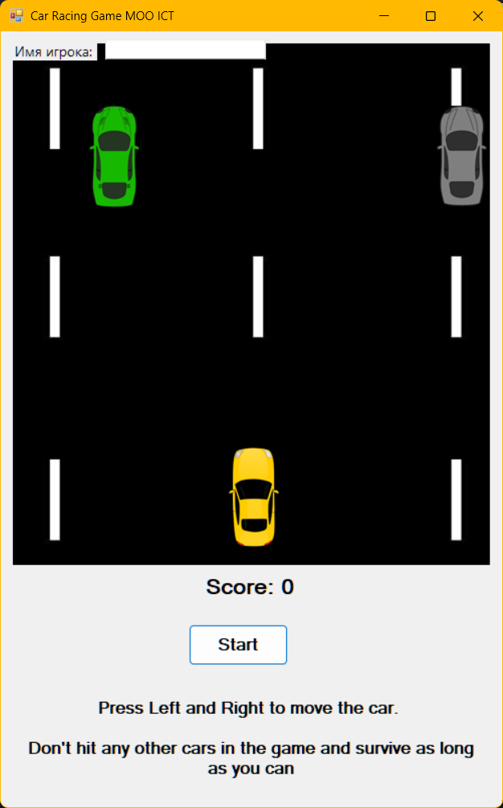

Slide 6
2D-игра "Гонки"
Спасибо за внимание

